Slide 1
Trường Tiểu học số 2 Bồng Sơn
Chào mừng quý thầy cô và các em học sinh lớp 4A2
Lớp: 4A2
Giáo viên:Võ Thị Mỹ Phương
Thời gian thực hiện: Thứ Sáu ngày 22 tháng 12 năm 2023

Slide 4
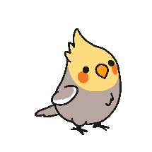
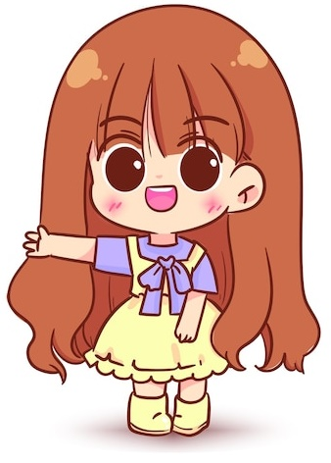
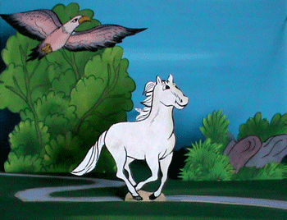

Slide 5
Nghe hiểu câu chuyện Đôi cánh của ngựa trắng; kể lại được câu chuyện dựa vào tranh (không bắt buộc kể đúng nguyên văn câu chuyện theo lời GV kể).
Biết chia sẻ suy nghĩ, cảm xúc của bản thân về nhân vật trong bài đọc.

Slide 6
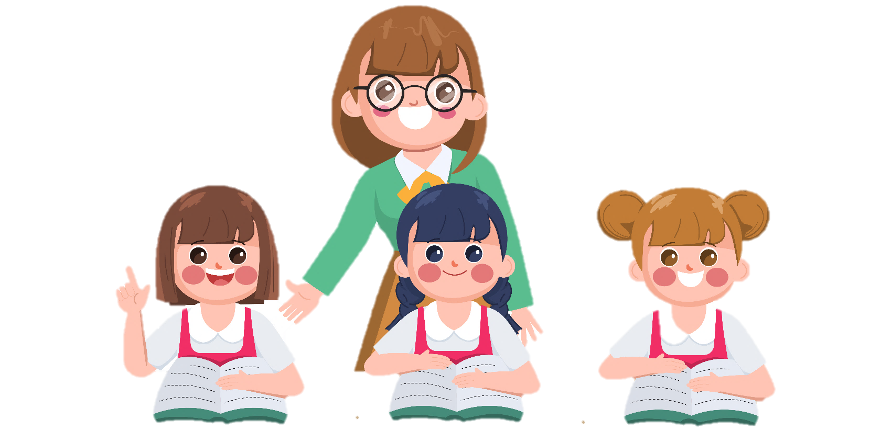
1. Nghe kể chuyện
1. Nghe kể chuyện

Slide 7
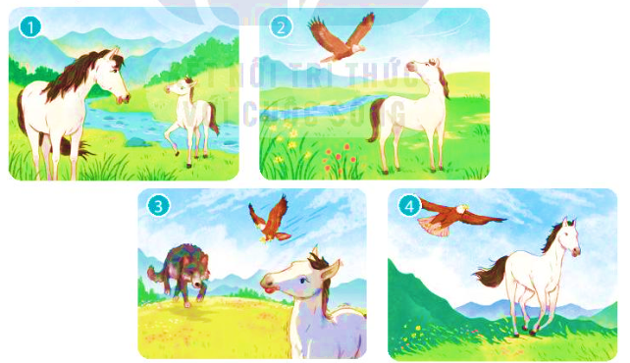

Slide 8
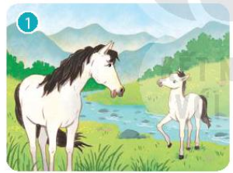
Kể theo đoạn

Slide 9
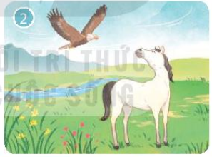
Kể theo đoạn

Slide 10
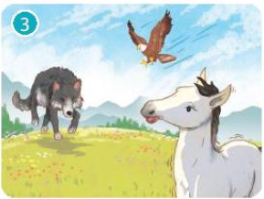
Kể theo đoạn

Slide 11
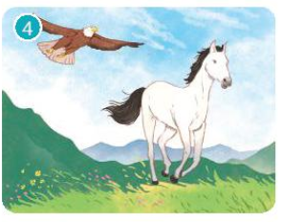
Kể theo đoạn

Slide 12
2. Kể chuyện

Slide 13
Kể lại câu chuyện trong nhóm

Slide 15
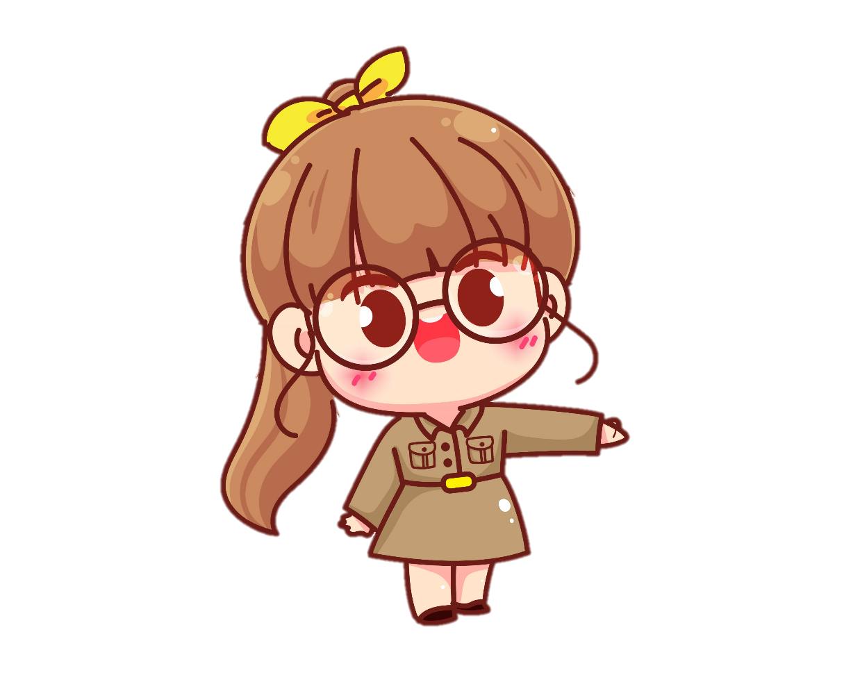
Em hãy nêu ý nghĩa câu chuyện
Phải mạnh dạn, tự tin vào bản thân, đi đó đi đây để mở rộng tầm hiểu biết mới mau khôn lớn, vững vàng để thực hiện được ước mơ của mình.

Slide 16
Vận dụng
1. Trao đổi với người thân về ý nghĩa của câu chuyện Đôi cánh của ngựa trắng.
2. Tìm đọc đâu chuyện viết về ước mơ
G:
Ba điều ước, Ước mơ cuối cùng (truyện cổ tích)
Cậu bé chinh phục gió (truyện nước ngoài)

